Slide 1
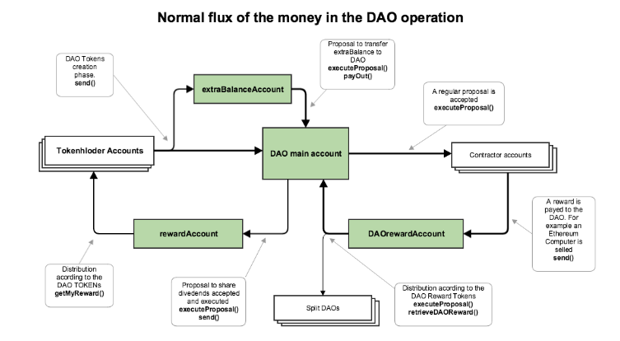
THE DAO

Slide 2
DAO
탈 중앙화 자율조직
합의된 논리에 의해 자동적 프로세스 실행
사람들의 참여를 전제, Contractor를 고용 (위의 문제 해결)
자체적인 자산인 펀드를 가짐(Dao Token)

Slide 3
DAO
조직의 의사결정 자동화
투자한 ether 양에 따라 DAO TOKEN 배분 (투표권 및 지분)
배분된 TOKEN은 이후 ether로 환수 가능 (DAO ATTACK 발생)
모든 일련의 프로세스가 Smart contract에 의해 실행
-제안 발의, 투표, 합의 및 폐기

Slide 4
THE DAO ATTACK
지분을 환수하는 과정에서의 코드 오류 이용(무한루프)

Slide 5
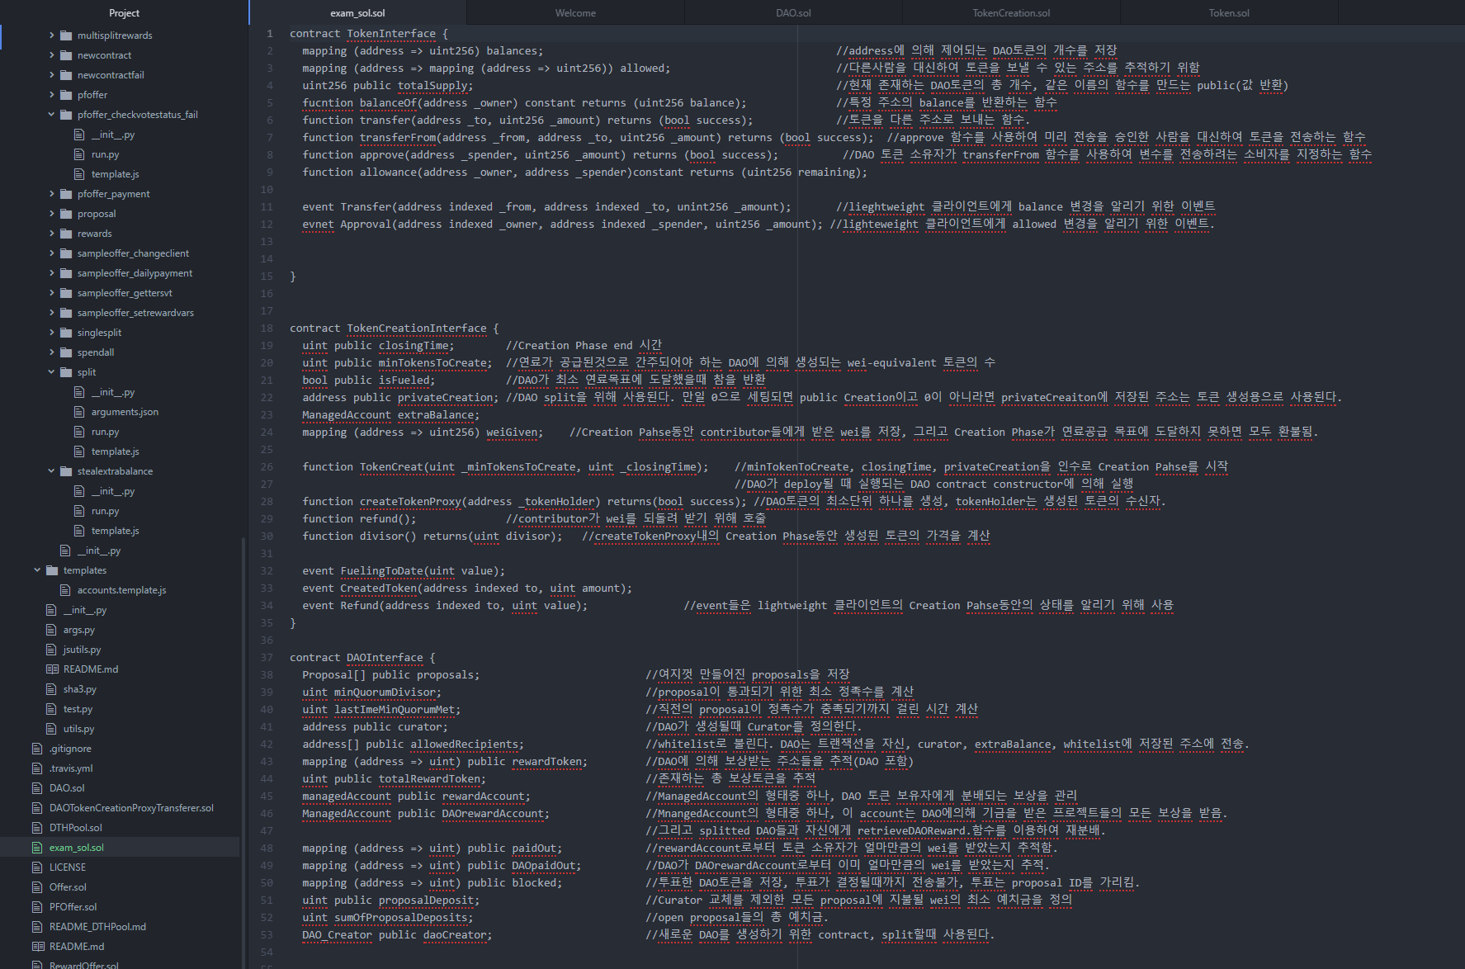
THE DAO code

Slide 6
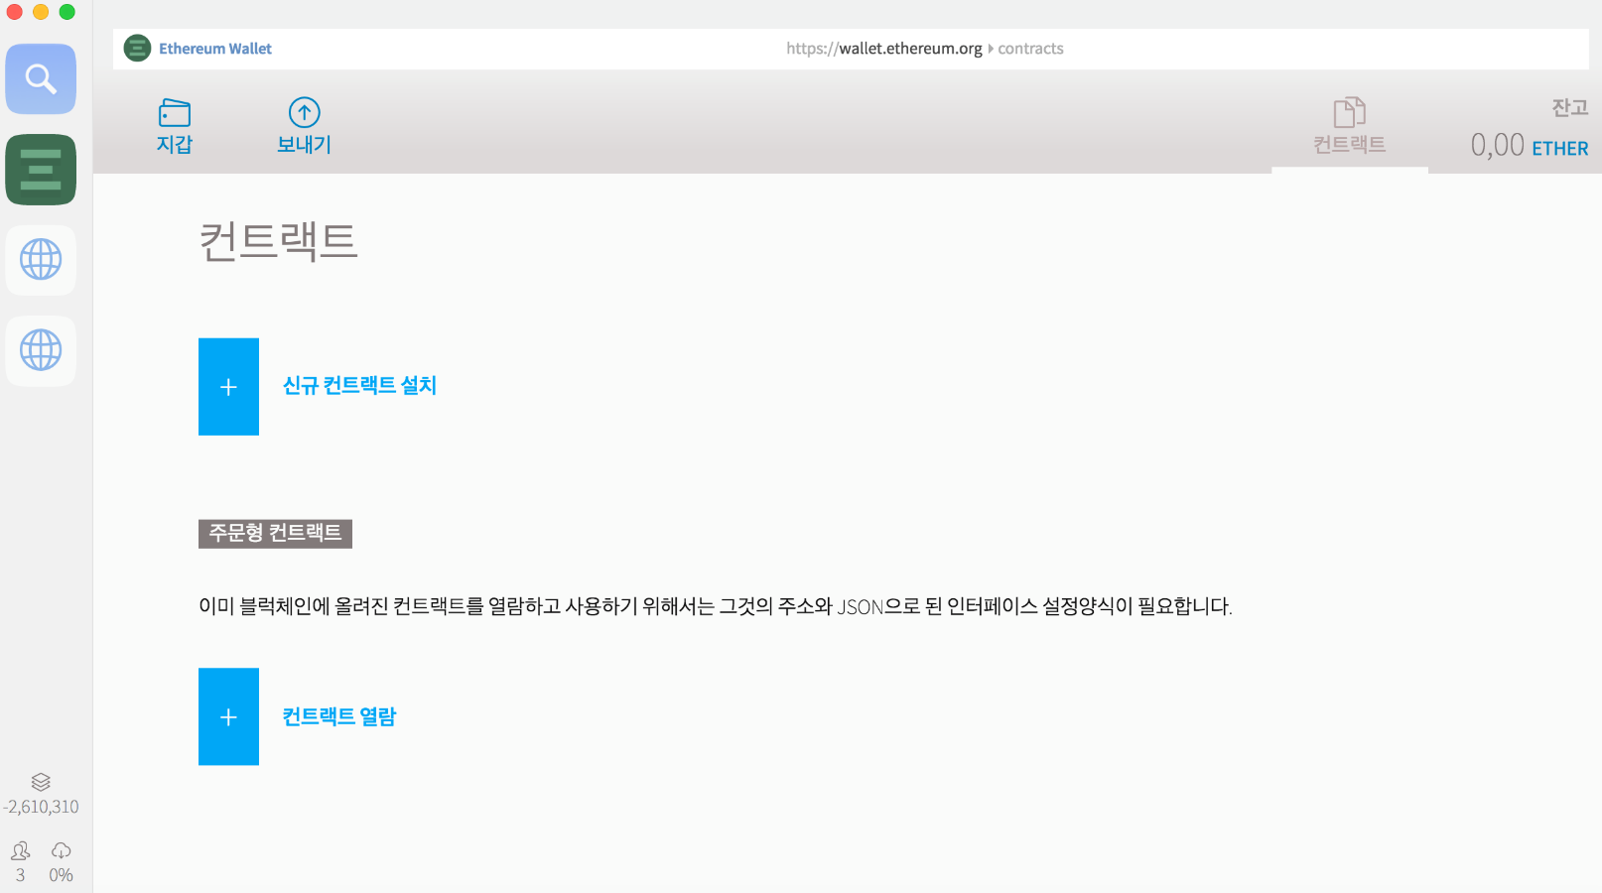
MIST WALLET
Contract 및 token을 개발 및 사용하는데에 필요
개발자용 full node wallet(동기화 필요)
Notes:
블록에는 트랜잭션 데이터 및 노드(검증자)들의 자산증명이 올라가고 자산이 가장 큰 블록체인을 가장 정당항 블록체인으로 합의하기로 한다 -> 자산이 많은 사용자일 경우 화폐가치를 지키기 위해 부정한 블록을 선택하지 않을거라는 점에 착안

Slide 7
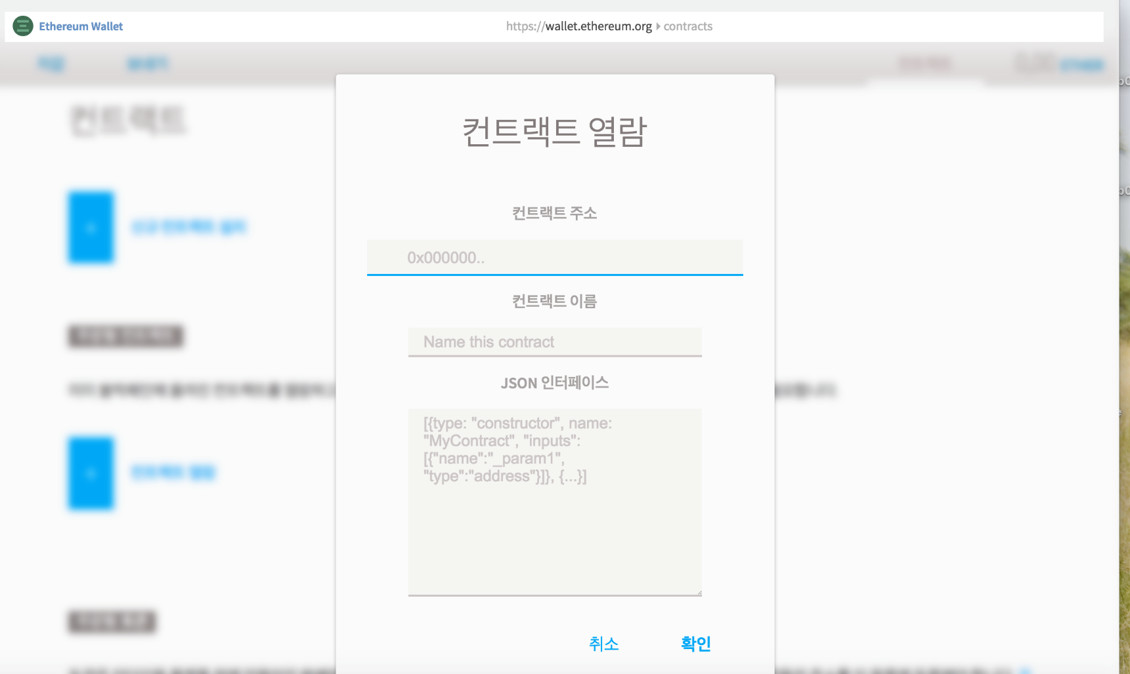
MIST WALLET
Notes:
블록에는 트랜잭션 데이터 및 노드(검증자)들의 자산증명이 올라가고 자산이 가장 큰 블록체인을 가장 정당항 블록체인으로 합의하기로 한다 -> 자산이 많은 사용자일 경우 화폐가치를 지키기 위해 부정한 블록을 선택하지 않을거라는 점에 착안

Slide 8
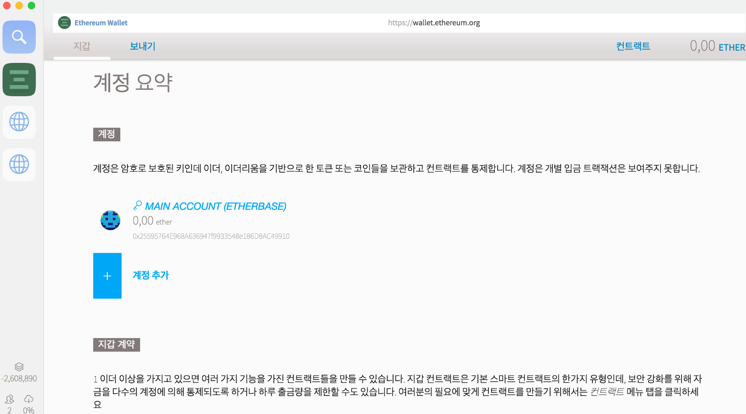
MIST WALLET
Notes:
블록에는 트랜잭션 데이터 및 노드(검증자)들의 자산증명이 올라가고 자산이 가장 큰 블록체인을 가장 정당항 블록체인으로 합의하기로 한다 -> 자산이 많은 사용자일 경우 화폐가치를 지키기 위해 부정한 블록을 선택하지 않을거라는 점에 착안

Slide 9
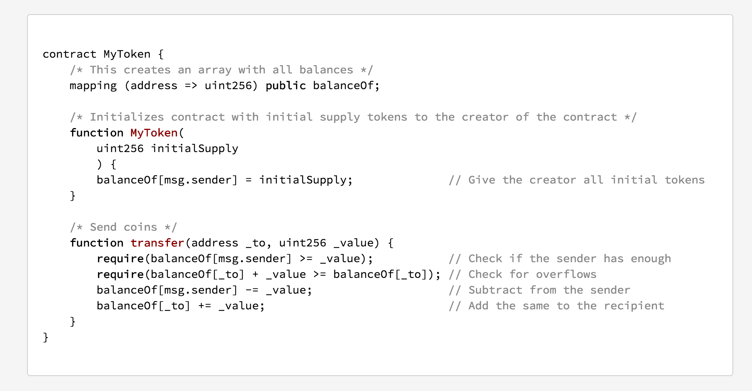
MIST WALLET
Smart contract, Token 개발 및 배포 가능
Notes:
블록에는 트랜잭션 데이터 및 노드(검증자)들의 자산증명이 올라가고 자산이 가장 큰 블록체인을 가장 정당항 블록체인으로 합의하기로 한다 -> 자산이 많은 사용자일 경우 화폐가치를 지키기 위해 부정한 블록을 선택하지 않을거라는 점에 착안

Slide 10
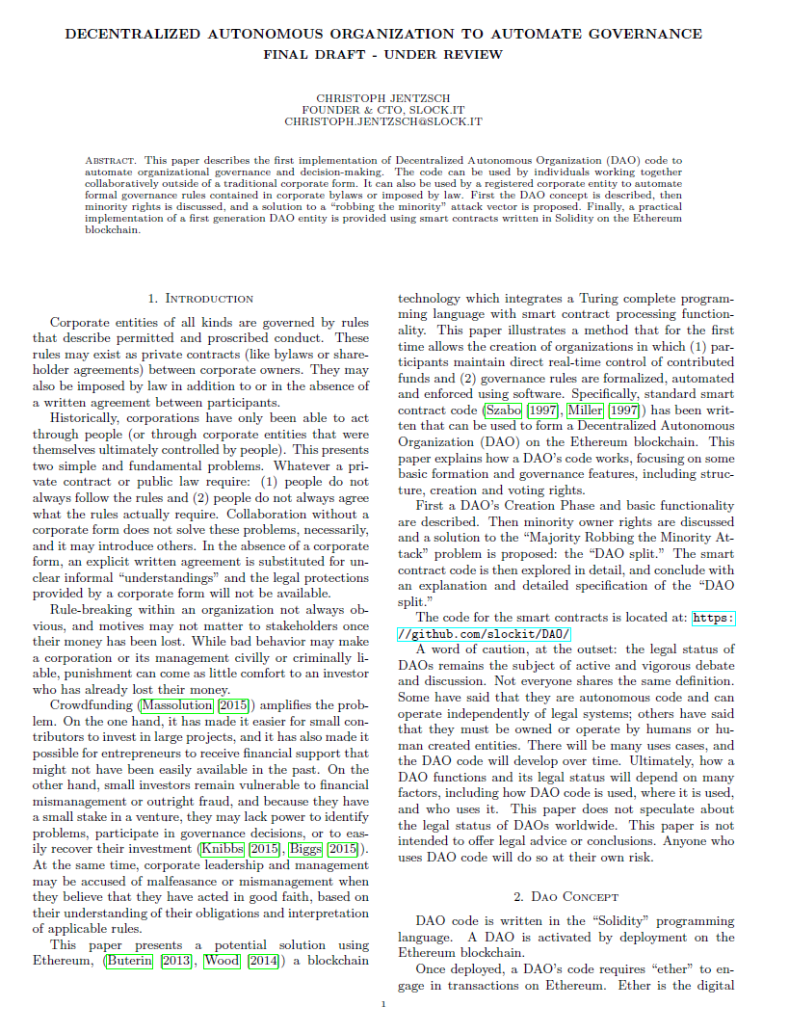
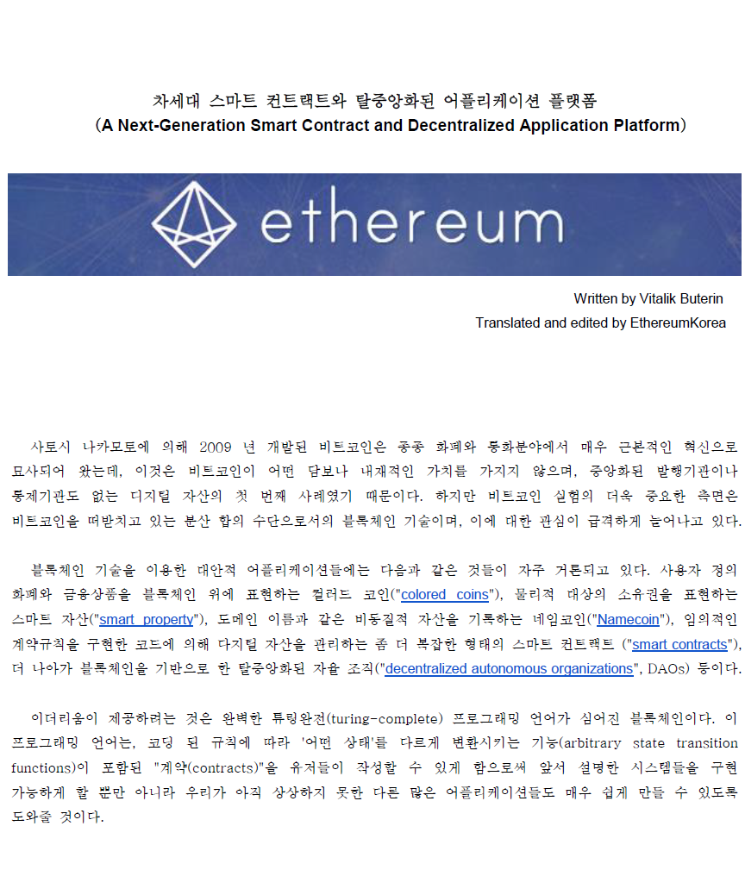
참고자료
이더리움 백서
DAO 백서
Notes:
블록에는 트랜잭션 데이터 및 노드(검증자)들의 자산증명이 올라가고 자산이 가장 큰 블록체인을 가장 정당항 블록체인으로 합의하기로 한다 -> 자산이 많은 사용자일 경우 화폐가치를 지키기 위해 부정한 블록을 선택하지 않을거라는 점에 착안

Slide 11
참고자료
참고자료참고자료
참고자료
참고자료
참고자료
참고자료
참고자료
참고자료
참고자료
참고자료
참고자료
참고자료
이더리움 백서
DAO 백서
Notes:
블록에는 트랜잭션 데이터 및 노드(검증자)들의 자산증명이 올라가고 자산이 가장 큰 블록체인을 가장 정당항 블록체인으로 합의하기로 한다 -> 자산이 많은 사용자일 경우 화폐가치를 지키기 위해 부정한 블록을 선택하지 않을거라는 점에 착안

